Slide 1

ROBOTICA
LSTI Gerardo A. Ramírez
Contacto: rmzgerardo87@gmail.com

Slide 2

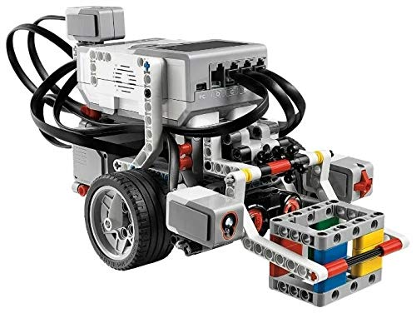
Practica 4: Funciones condicionadas
En esta practica aprenderemos a condicionar las diversas funciones en relación a los valores obtenidos por los sensores y enviados al bloque.
Estas condiciones son esenciales para la practica en campo, ya que, gracias a ellas, el bloque EV3 podrá realizar acciones lógicas y será autónomo en la actividad en desempeño

Slide 3
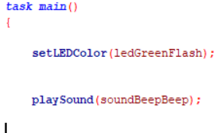
Practica 4: Funciones condicionadas
La finalidad de esta practica, es condicionar las diversas funciones, ya sea con un condicional if o while, según se requiera.
El programa a realizar debe cumplir lo siguiente:
Condicionar alguna función declarada a que se ejecute según los valores de sensor.
Asignar un sonido diferente según la función en ejecución.
Asignar un parpadeo de un color en el bloque EV3
Comandos:

